Slide 1
La Ceinture Aliment-Terre, système innovant pour nourrir la population
24th Colloquium of the IGU Commission on the Sustainability of Rural Systems Sustainability of Rural Systems: Balancing Heritage and Innovation 17th-22nd July 2016, Liège, Belgium
Antonia D. Bousbaine &Christopher Bryant

Slide 2
Objectifs de la présentation
➢ Démontrer l’innovation agro-alimentaire de la ceinture Aliment-Terre de Liège
➢ Une analyse comparative avec plusieurs autres ceintures ‘vertes’ dans le monde : ex. Londres, Ottawa, Paris et Toronto
➢ Démontrer que les autres fonctions de ces espaces sont devenues plus importantes que la fonction alimentaire (Toronto et Paris) et d’autres ceintures où la question alimentaire a toujours été cruciale (Ceinture Aliment-Terre liégeoise)
➢ Nécessité d’appuyer plus la protection/conservation des terres agricoles pour assurer la fonction alimentaire des ceintures vertes (appui des instances politiques)

Slide 3
Plan de la communication
Introduction
1. La montée d’une agriculture de proximité
2. Vers une agriculture saine, plus « durable »
3. Caractéristiques clé des différentes ceintures vertes & leurs fonctions pour la société
4. La Ceinture-alimentaire de Liège
Conclusions

Slide 4
Introduction
➢ Alimentation devenue une question fondamentale depuis plus de 20 ans, aussi préoccupations environnementales et sociales
Intérêt grandissant de la part des consommateurs mais aussi des pouvoirs publics pour changer en profondeur le système agricole productiviste, source d’externalités négatives
Critiques indéniables émanant des consommateurs, volonté de plusieurs pouvoirs publics de produire plus « local » (ex. Code Wallon de l’Agriculture, mars 2014), donc plus sain, avec en filigrane la préservation de l’environnement et la santé publique
Système hérité de la 2GM (spectre de la faim)
Appuyé par des politiques gouvernementales, en Union Européenne la PAC

Slide 5
La montée d’une agriculture de proximité
Consommateurs des pays riches plus enclins à une agriculture proche (d’un point de vue géographique)
● Traçabilité des produits consommés (connaissance des producteurs)
● Reconnexion avec le monde agricole
● D’où avancées agronomiques afin d’atténuer les externalités négatives de ce mode de production moderne, largement rejeté par de nombreux consommateurs, plus conscientisés depuis les crises sanitaires
D’où intérêt pour la préservation des terres agricoles et bien plus (Etats-Unis et provinces canadiennes)
● Dans bien des cas, ces programmes de conservation des terres agricoles privilégient le système productiviste, capitaliste, rejeté de lus en plus par les consommateurs
● Méfiance et critiques des consommateurs qui se tournent vers des systèmes productifs plus sains, donc plus « durables », appuyé par des recherches scientifiques

Slide 6
2. Vers une agriculture plus saine, dite « durable »
Mise en place de systèmes innovants, partout dans les pays riches, en Wallonie, La CEINTURE « ALIMENT TERRE » liégeoise, qui prend de l’essor, depuis 2012. D’autres projets voient le jour: les Compagnons de la Terre
↓ Durabilité des systèmes agricoles(agroécologie)
↓Importance des réseaux de consommateurs et liens avec les producteurs
↓Combinaison entre agroécologie et circuits-courts/réduction de l’empreinte écologique
↓Réappropriation citoyenne de l’alimentation
↓Développement de micro-fermes (production et transformation des aliments en périphérie liégeoise)
↓Relocalisation et « décarbonisation »des systèmes alimentaires

Slide 7
2. Vers une agriculture saine et plus « durable » (suite)
Circuits-courts – modèle innovant du point de vue productivité, caractéristique du processus de production alimentaire et social
↓Accès de tous à une alimentation de qualité et produite dans des conditions respectueuses; de l’environnement et de la santé humaine
↓Développement des modèles de production agricole, moins dépendants des énergies non renouvelables et préservant les écosystèmes
↓ « Alliance » ville/campagne restaurée, la campagne nourrit la ville qui soutient une agriculture locale et durable
L’auto-cueillette pratiquée par les consommateurs sur le site de Blégny, reconnexion des citadins avec le monde rural

Slide 8
3. Caractéristiques clé des différentes « ceintures vertes » et leurs fonctions pour la société
Tableau comparatif des fonctions des ceintures vertes dans le monde
Nom de la CV | Année de mise en place | Fonction environnementale | Fonction sociale | Fonction nourricière
Ceinture de Londres | Un peu avant 1930 | Préoccupation centrale, contre étalement urbain | Pas explicitement | Pas au début, après 2GM, plus protection terres agricoles
Ceinture de Toronto | 2005 | OUI | NON | Oui, protéger les terres agricoles, pour AB (circuits-courts)
Ceinture d’Ottawa | Début 1950 | OUI | De loisirs et identitaire | NON, actuellement intérêt  pour AB
Ceinture Ile-De-France | Milieu années 60, fin 70 | OUI (PNR) | Cadre paysager | A partir 2000 volonté de nourrir la ville
Ceinture Montréal | Discussions 1978 | OUI | OUI | 2008, SAM
Ceinture Liégeoise | 2012 | OUI | OUI | Fonction principale

Slide 9
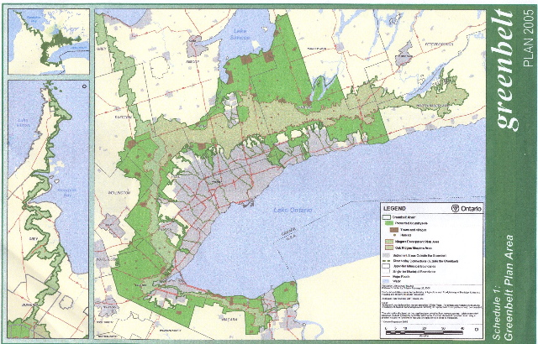
Cartes des ceintures vertes dans le monde
Fig 1:Golden Horseshoe Green Belt (la plus grande CV au monde ... Toronto et tout l’ouest du Lac Ontario)
Source: Green Belt Plan (2005)

Slide 10
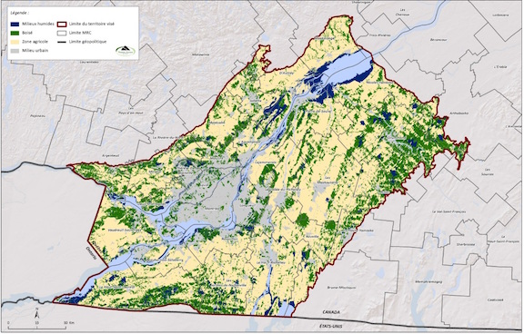
Fig 2: Ceinture verte de Montréal, 2015 (Région écologique de Montréal)
ceintureverte.org
Une ceinture verte grandeur nature : Un grand projet mobilisateur pour la région de Montréal.
Fondation David Suzuki & Nature-Action Québec (2012)

Slide 11
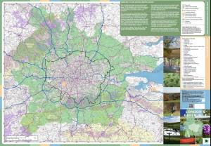
Fig 3: Ceinture verte de Londres (Green Belt), 2014
http://cprekent.org.uk/news/london-green-belt-map-launched/

Slide 12
Fig 4: Ceinture verte d’Ottawa, plus grande ceinture au monde appartenant au Gouvernement
www.ncc-ccn.gc.ca/places-to-visit/greenbelt
Ottawa’s Green Belt. National Capital Commission 2016

Slide 13
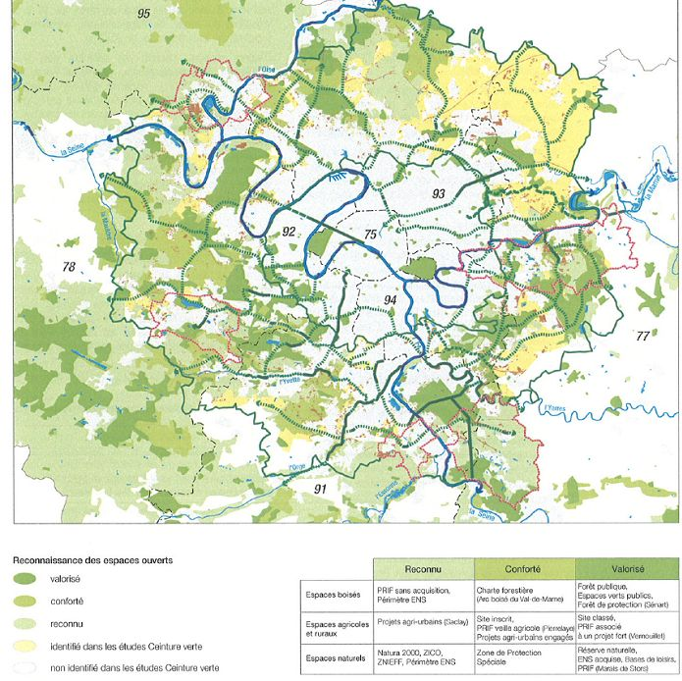
Fig 5: Ceinture Verte de la Région Ile-De-France
http://www.iau-idf.fr/savoir-faire/nos-travaux/edition/la-ceinture-verte-dile-de-france-un-espace-de-vie-a-reinventer.html
Le concept d’« espaces ouverts » recouvre l’ensemble des espaces boisés, agricoles et naturels. 2016. © IAU îdF

Slide 14
4. La Ceinture Aliment-Terre liégeoise
Ses origines
• En 2003, 40 GAA (groupes d’achat alimentaire) en Belgique francophone (Source N&P)
• En 2015, 220 GAA en Belgique francophone (Source ASBL, RCR)
• Grande distribution, s’est saisie de cette opportunité économique
• Entre deux, des coopératives et entreprises d’économie sociale (accent sur le circuit-court): coopérative Ardente, les points ferme: coopérative de producteurs organisés en circuit-court, Asbl Bourrache, Cynorhodon entre autres ...
Ses rôles
• Volonté de connecter les différents acteurs territoriaux, pour aboutir à un développement durable du territoire, créer des synergies, mises en réseau
• Surtout, les chainons manquants de ce processus territorial
• Développement qui passe par l’alimentation, 80% des produits agro-alimentaires proviennent de l’extérieur de la Région liégeoise
• Nourrir la population liégeoise de produits cultivés sur son territoire, consommateurs, très demandeurs(source N&P)
↓souveraineté et sécurité alimentaires
• Développer projets, multiplier les coopératives (5 à 8 en 2016), les emplois locaux

Slide 15
4. La Ceinture Aliment-Terre liégeoise (suite)
Instauration d’un processus de gouvernance
En mobilisant, impliquant et co-construisant des projets, où chacun des acteurs s’y retrouve et appuie le projet avec ce dont il dispose. Impact constructif sur l’aménagement du territoire
Projet phare: Les Compagnons de La Terre, renforcer les petits producteurs et augmenter leur nombre
Importance des citoyens
Mis au centre de la question alimentaire, réappropriation collective de la production qui les nourrit, d’où resserrement des liens entre citoyens et producteurs
Volonté d’essaimer à travers toute l’agglomération liégeoise, puis en région wallonne
Modèle qui peut se généraliser à d’autres régions et à long terme à la Région wallonne

Slide 16
 Directions potentielles, telles que suggérés par les Objectives du CATL (Chantiers de Ceinture Aliment-Terre Liégeoise (Source : GREOA (www.greoa.be) – Renoit Houbeau (2014))
 Établir un état des lieux du circuit court et un diagnostic du système alimentaire local
 Créer les chaînons manquants de la filière alimentaire locale
 Impliquer la jeune génération dans le projet
 Libérer la créativité, tisser les liens entre créatifs et techniciens
 Susciter et accompagner l’évolution culturelle
 Combiner les innovations techniques et sociales pour provoquer l’évolution du système alimentaire local
 Assurer le financement des projets
 Construire la logistique de la filière alimentaire locale en circuit court
 Réussir l’évolution et l’articulation institutionnelle de la Ceinture Aliment-Terre liégeoise
 Développer la filière de la formation et l’accompagnement au lancement des activités
 Faciliter l’accès au foncier

Slide 17
Conclusion
Importance grandissante de la question alimentaire pour un l’ensemble des citoyens
Volonté de manger « local », de connaître les producteurs
D’où l’importance des Ceintures Alimentaires, revenir à une agriculture plus traditionnelle, donc changer les systèmes de productions alimentaires
Existence d’alternatives, portées par les citoyens , les associations, les agriculteurs mais aussi les élus locaux...
La conservation des terres agricoles ne suffit pas pour changer le modèle de production et assurer le développement des activités agricoles, nécessité d’aller plus, vers une gouvernance territoriale pour atteindre souveraineté et sécurité alimentaires pour TOUS

